Slide 1
Java Programming
P11 – Design Patterns

Slide 2
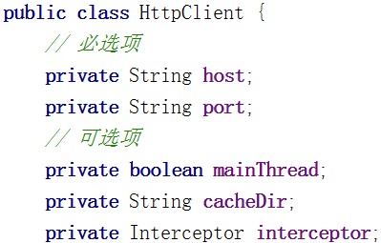
Design Patterns: Builder Pattern
设计一个包含若干必选属性，以及许多可选属性对象的构造的方法
通过提供多个构造函数？排列组合提供可选属性
通过调用属性setter方法？对象的创建过程被分割
通过静态工厂类？过多的方法
模拟
构造一个http处理对象
必须指定请求地址以及请求端口
可以指定是否基于主线程
指定缓存路径
指定请求拦截器

Slide 3
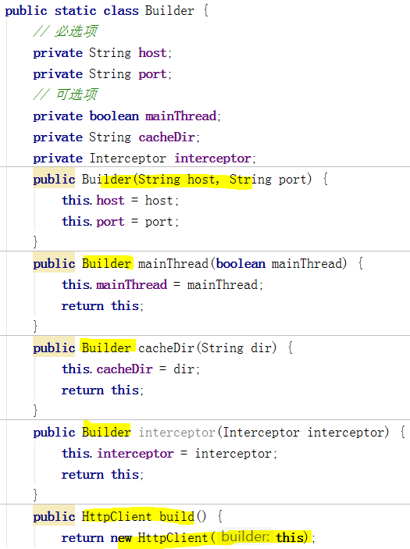
基于Builder模式
提供基于必选项的构造函数
为每一个可选属性提供同名的添加方法
并继续返回builder对象
供后续属性添加
提供转为指定对象的方法
并将封装好所需属性的builder对象
传入

Slide 4
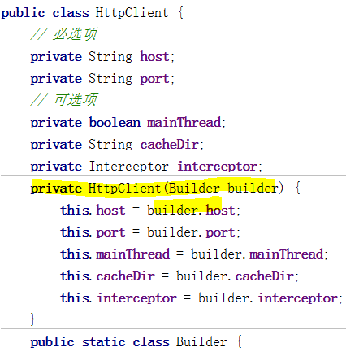
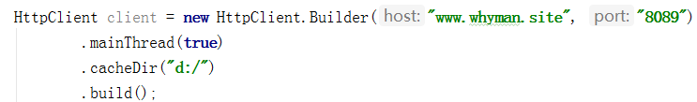
仅提供私有构造函数
防止外部创建
只能基于builder中封装的属性
真正构造所需对象
且每个属性仅有getter方法
通过Builder往里装
Builder为内部类
+++++++++++++++++++++++++++++++++++
先构造builder对象，写出必选参数
可选的参数调用方法
最后转为指定对象

Slide 5
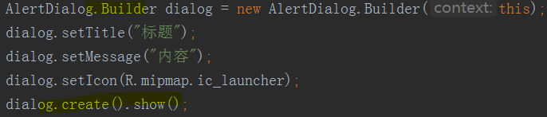
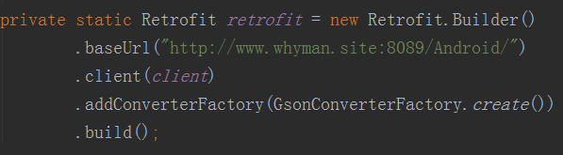
Builder模式，适合于有多种选择属性的复杂对象的构造
为属性复杂的类设计一个内部Builder类
先创建builder对象并添加属性，后在类的内部转为对象

Slide 6
Design Patterns: Singleton Pattern
在应用的领域设计中，Java更适合基于贫血模型(Anemic Domain Model)的设计与开发
用于封装数据的类：
用户/学生/班级/订单/地址/课程等(Entity实体类)
封装保存数据(状态)，但并不包含任何数据的业务操作
用于提供服务的类：
具有主函数的程序入口类，辅助工具类，业务逻辑类(组件)，数据持久化类(组件)
无需保存操作状态，用于操作(行为)保存在实体对象中的数据

Slide 7

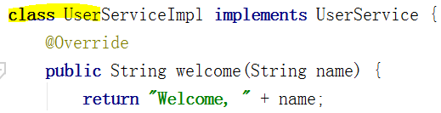
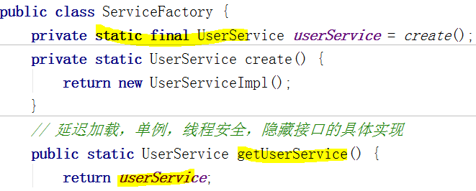
提供对外服务组件(接口)
+++++++++++++++++++++++++++
提供组件的实现
但对外隐藏(仅包内可见)
++++++++++++++++++++++++++++++
工厂模式
单例模式
对外提供组件工厂
创建单例组件对象(静态)

Slide 8
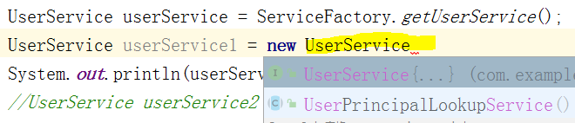

使用时
外界只能通过提供的组件工厂
获取组件的单例对象
从而使
使用者无需关心组件的具体实现

Slide 9
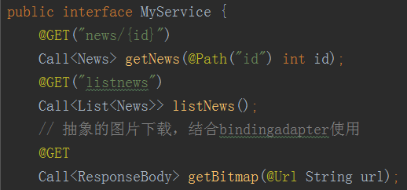
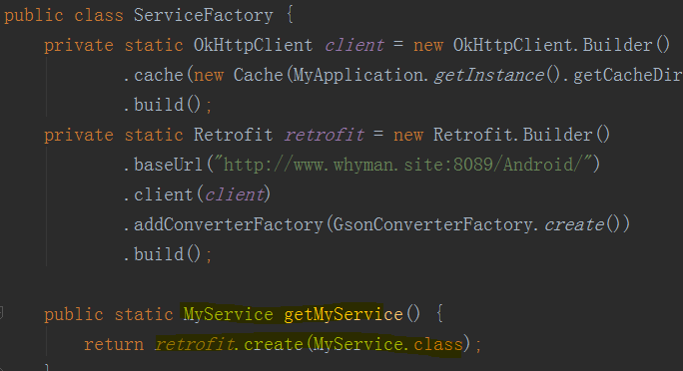
仅暴露接口
工厂的创建
工厂中组件的创建
均对外隐藏

Slide 10
Part11 –Design Patterns
 | content
Design Patterns | 理解Builder设计模式；理解Java类的种类；理解单例设计模式

